Slide 1


Centar za informiranje i savjetovanje o karijeri
UPIS U SREDNJU ŠKOLU- uvjeti upisa
Cjelokupni sadržaj prezentacije je zaštićen autorskim pravima.
Nije dozvoljeno korištenje (u cijelosti ili dijelom), prenošenje (elektronsko ili na drugi način), izmjena, ili upotreba ovih sadržaja bilo za javne bilo za komercijalne svrhe bez prethodnog pismenog odobrenja CISOK-a i HZZ-a

Slide 2
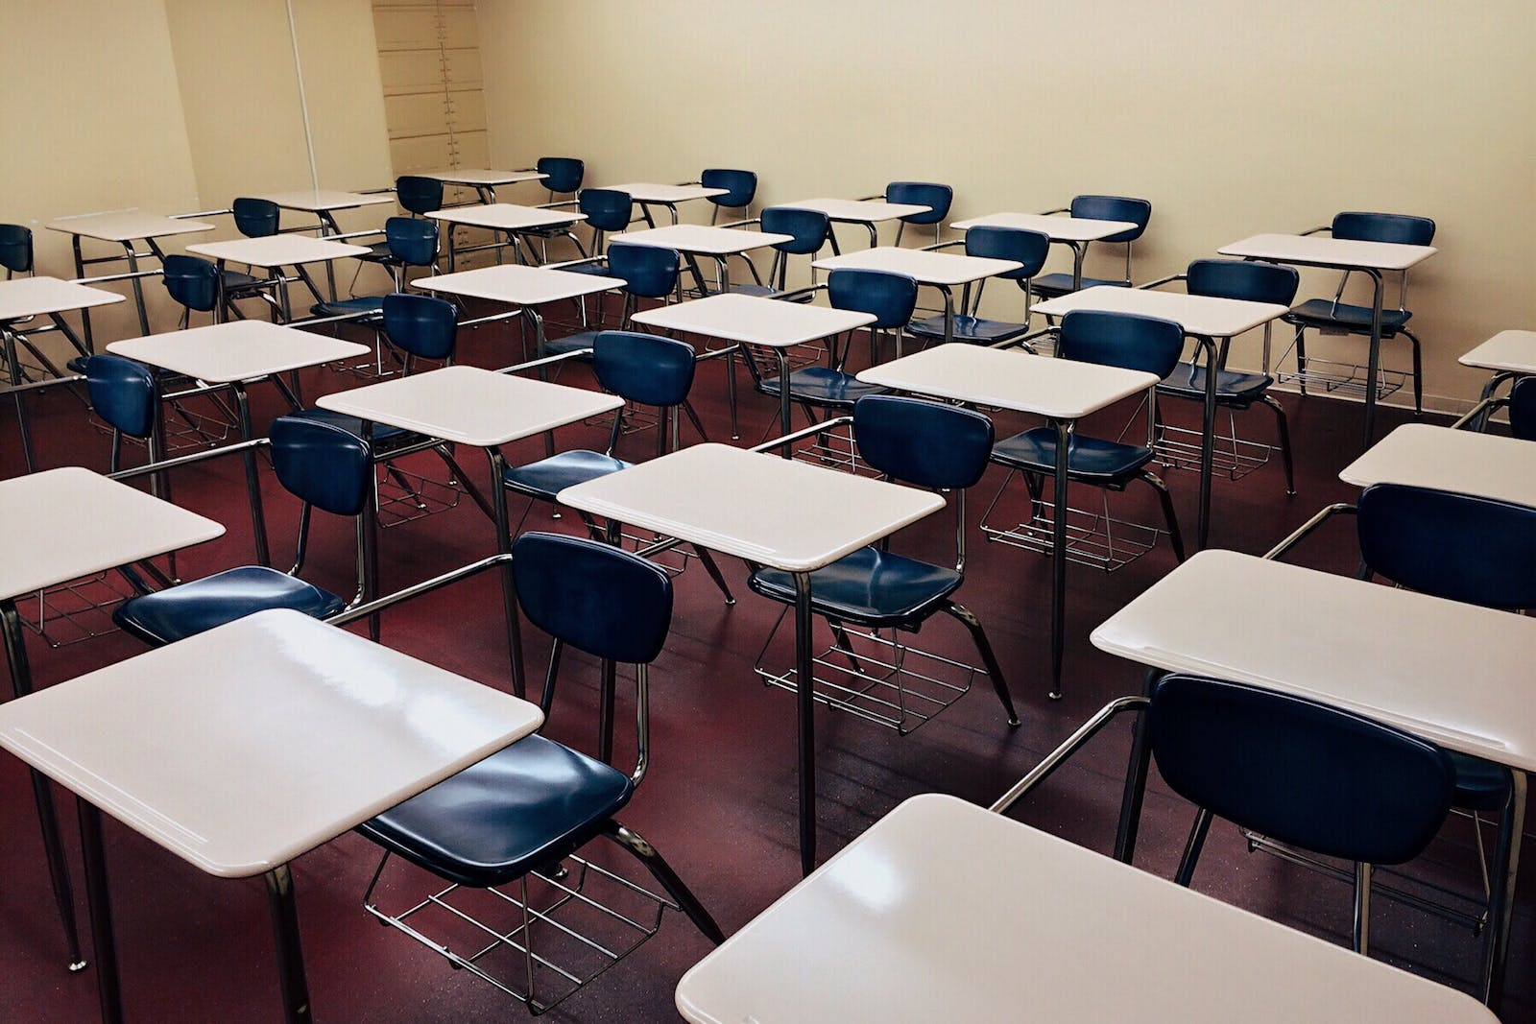
UPISI U SREDNJE ŠKOLE
U 1. razred srednje škole učenici se upisuju u skladu s:
Pravilnikom o elementima i kriterijima za izbor kandidata za upis u 1. razred srednje škole
Odlukom o upisu učenika u 1.razred srednje škole
Donosi ih Ministarstvo znanosti i obrazovanja
www.mzo.hr
www.upisi.hr

Slide 3
PRAVILNIK O ELEMENTIMA I KRITERIJIMA ZA IZBOR KANDIDATA ZA UPIS U I. RAZRED SREDNJE ŠKOLE
Pravilnikom o elementima i kriterijima za izbor kandidata za upis u I.razred srednje škole i Pravilnikom o izmjenama i dopunama Pravilnika o elementima i kriterijima za izbor kandidata za upis u I.razred srednje škole (NN 49/15, 47/17, 39/22) utvrđuju se:
Zajednički element vrednovanja (broj bodova na temelju ocjena)
Dodatni element vrednovanja (sposobnosti, darovitosti i znanja – temeljem provjere ili natjecanja)
Posebni element vrednovanja (učenici s teškoćama i koji žive u otežanim uvjetima)

Slide 4
ZAJEDNIČKI ELEMENT VREDNOVANJA
Upisi u 4 i 5-godišnje programe:
Upisi u 3.godišnje programe:
Opći uspjeh (na dvije decimale)
5. - 8. raz.
HJ, M, SJ
7. i 8. raz.
3 dodatna predmeta
7. i 8. raz.
80 bodova maksimalno
Opći uspjeh (na dvije decimale)
5. - 8. raz.
HJ, M, SJ
7. i 8. raz.
50 bodova maksimalno

Slide 5
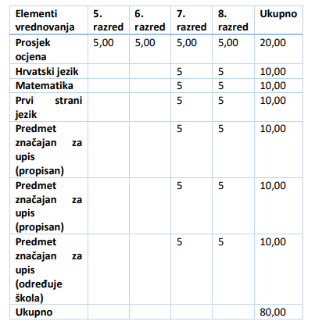
PRIMJER RAČUNANJA BODOVA ZA ČETVEROGODIŠNJE I PETOGODIŠNJE ŠKOLE

Slide 6
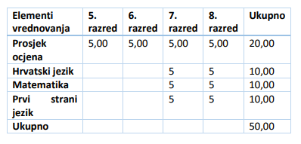
PRIMJER RAČUNANJA BODOVA ZA TROGODIŠNJE ŠKOLE

Slide 7

IZRAČUN BODOVA
Kalkulator bodova možete pronaći na www.srednja.hr
3 dodatna predmeta za upis u četverogodišnje/petogodišnje škole možete pronaći na stranicama škola i na www.upisi.hr

Slide 8

DODATNI ELEMENT
VREDNOVANJA
Čine ga sposobnosti, darovitosti i znanja kandidata – donose dodatne bodove
srednje škole mogu provoditi provjere posebnih znanja iz nastavnih predmeta (pr. gimnazije)
U umjetničkim programima provjerava se darovitost kandidata (pr. likovna, glazbena, plesna)
Razredni odjeli za sportaše -pravo prijave ima kandidat koji je uvršten na rang-listu određenoga nacionalnoga sportskoga saveza
Vrednovanje rezultata kandidata postignutih na natjecanjima iz znanja i na natjecanjima školskih sportskih društava

Slide 9
POSEBAN ELEMENT
VREDNOVANJA
u suradnji sa osnovnom školom
ne donosi dodatne bodove
npr. učenici sa zdravstvenim teškoćama, koji žive u otežanim uvjetima obrazovanja uzrokovanim nepovoljnim ekonomskim, socijalnim te odgojnim čimbenicima
ako dva ili više kandidata na zadnjem mjestu ljestvice poretka imaju isti ukupan broj bodova iz zajedničkog i dodatnog elementa vrednovanja upisuje se onaj kandidat koji ostvaruje pravo na poseban element vrednovanja

Slide 10
VREDNOVANJE KANDIDATA PRIPADNIKA ROMSKE NACIONALNE MANJINE I KANDIDATA BEZ RODITELJSKE SKRBI
Kandidatu koji je pripadnik romske nacionalne manjine, a upisuje se na temelju Nacionalnog plana za uključivanje Roma za razdoblje od 2021. do 2027. godine dodaju se dva boda na broj bodova koji je utvrđen tijekom postupka vrednovanja
Kandidatu koji je dijete bez roditelja/skrbnika ili odgovarajuće roditeljske skrbi prema zakonu koji uređuje socijalnu skrb dodaje se jedan bod na broj bodova koji je utvrđen tijekom postupka vrednovanja

Slide 11
VREDNOVANJE USPJEHA KANDIDATA S TEŠKOĆAMA U RAZVOJU ODNOSNO TEŽIM ZDRAVSTVENIM TEŠKOĆAMA
isključivo za učenike koji imaju rješenje o primjerenom programu obrazovanja (individualizirani, prilagođeni, posebni)
rangiraju se na zasebnim ljestvicama poretka, a temeljem ostvarenog ukupnog broja bodova utvrđenog tijekom postupka vrednovanja, u programima obrazovanja za koje posjeduju stručno mišljenje službe za profesionalno usmjeravanje Hrvatskoga zavoda za zapošljavanje
u suradnji sa osnovnom školom

Slide 12
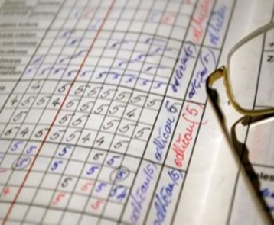
DODATNE INFORMACIJE
neke škole imaju minimalni broj bodova koje je potrebno imati za upis - BODOVNI PRAG
minimalni broj bodova za upis ne mora biti isti kao i broj bodova zadnjeg upisanog prošle školske godine
npr. fizioterapeutski tehničar (Zdravstveno učilište Zagreb) bodovni prag je 2022.godine bio 70, a zadnji upisani učenik imao je 75.82 boda

Slide 13

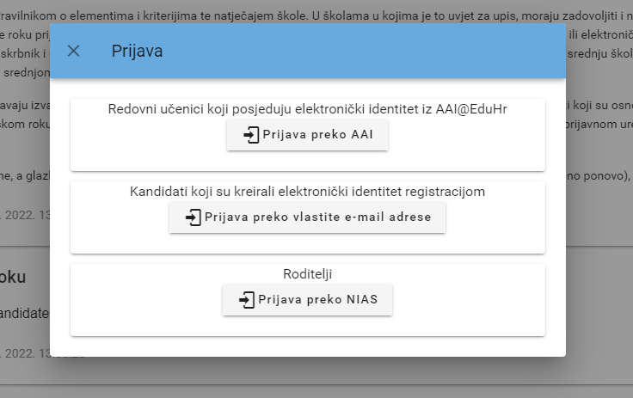
UPISI U SREDNJE ŠKOLE
Učenici se prijavljuju i upisuju u prvi razred srednje škole elektroničkim načinom - putem mrežne stranice Nacionalnoga informacijskog sustava prijava i upisa u srednje škole: https://srednje.e-upisi.hr
Za dodatnu pomoć možete kontaktirati Podršku obrazovnom sustavu pri CARNET-u na elektroničkoj adresi: helpdesk@skole.hr ili telefonom na broj: 01/6661-500 svakim radnim danom od 8:00 – 20:00
sati.

Slide 14

ODLUKA O UPISU UČENIKA U 1. RAZRED SREDNJE ŠKOLE
Odlukom se utvrđuje:
postupak i način upisa učenika,
broj upisnih mjesta u razrednim odjelima prvih razreda srednjih škola,
rokovi za prijavu i upis te ostali uvjeti i postupci za upis učenika u I. razred srednje škole u školskoj godini.
Izdaje ju Ministarstvo znanosti i obrazovanja
(najčešće u svibnju)

Slide 15
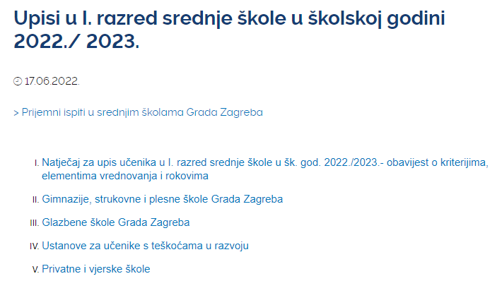
NATJEČAJ ZA UPIS UČENIKA U 1.RAZRED SREDNJE ŠKOLE
izdaju ga gradovi i županije na temelju Odluke i Pravilnika
Npr. Grad Zagreb prošle upisne godine:

Slide 16

BROŠURA IDEMO U SREDNJU!
Možete ju pronaći na www.upisi.hr

Slide 17

BROŠURA IDEMO U SREDNJU!
Brošura sadrži:
Elemente i kriterije za izbor kandidata za upis u I.razred srednje škole
Postupke prijave i upisa kandidata u srednju školu
Upisni postupak
Upisne rokove (kalendar, hodogram)

Slide 18
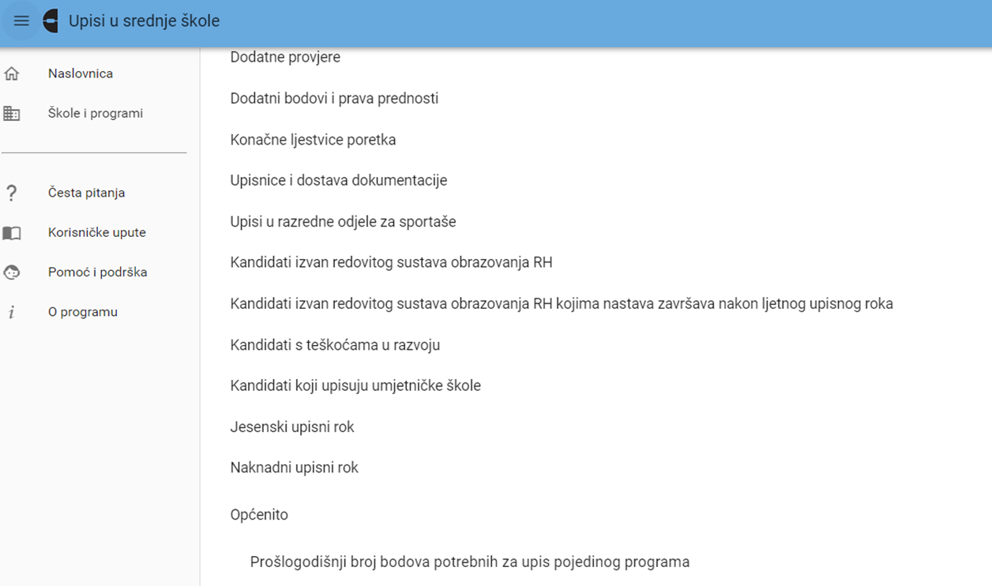


TABLICA BODOVA www.upisi.hr

Slide 19
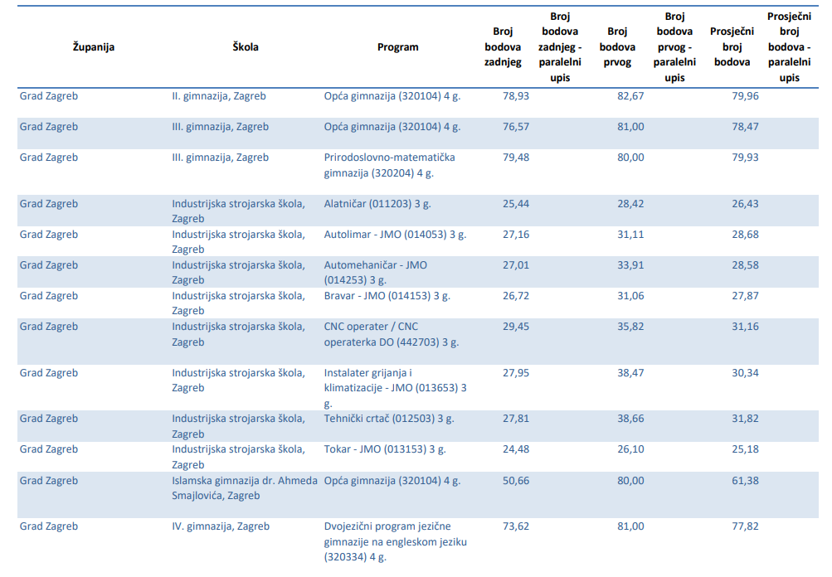
TABLICA BODOVA www.upisi.hr

Slide 20
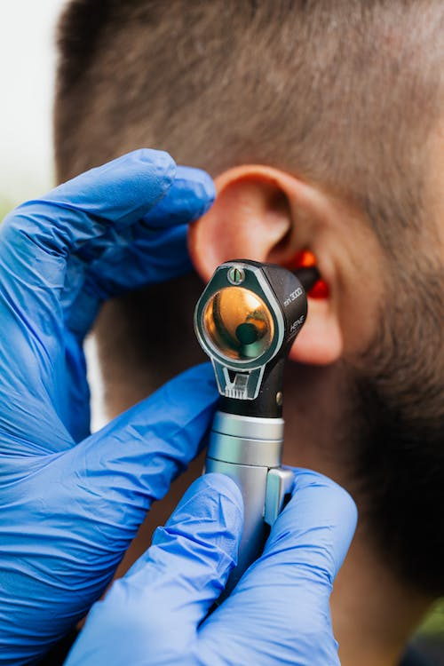
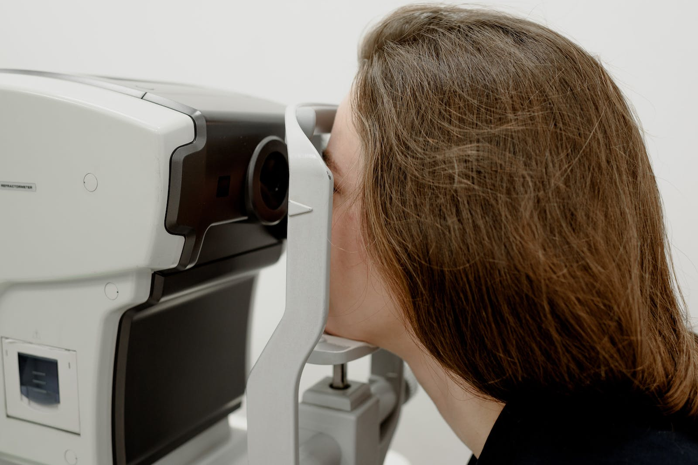
ZDRAVSTVENI ZAHTJEVI ZA UPIS U SREDNJE ŠKOLE
Zdravstveni zahtjevi podrazumijevaju zdravstveno stanje učenika koje treba zadovoljiti kako bi bio u mogućnosti završiti obrazovni program te kako bi nakon završetka obrazovanja svojim stečenim kompetencijama ispunjavao uvjete potrebne za tržište rada.

Slide 21
ZDRAVSTVENI ZAHTJEVI ZA UPIS U SREDNJE ŠKOLE
JEDINSTVENI POPIS ZDRAVSTVENIH ZAHTJEVA SREDNJOŠKOLSKIH OBRAZOVNIH PROGRAMA U SVRHU UPISA U 1.RAZRED SREDNJE ŠKOLE
Izdaje ga Ministarstvo znanosti i obrazovanja
za određena zanimanja potrebna je potvrda nadležnoga školskog liječnika ili liječnička svjedodžba medicine rada
Za upis u gimnazije zdravstveni zahtjevi svode se isključivo na uredno kognitivno funkcioniranje kao preduvjet za svladavanje nastavnoga programa u intelektualnome smislu

Slide 22



Za sve informacije možete nam se obratiti:
MALEŠNICA:
Trg hrvatskih pavlina 4
6449-627
cisok-zagreb1@hzz.hr
NOVI ZAGREB
Ulica SR Njemačke 6
6447-305
cisok-zagreb2@hzz.hr
HVALA NA PAŽNJI !

